Slide 1
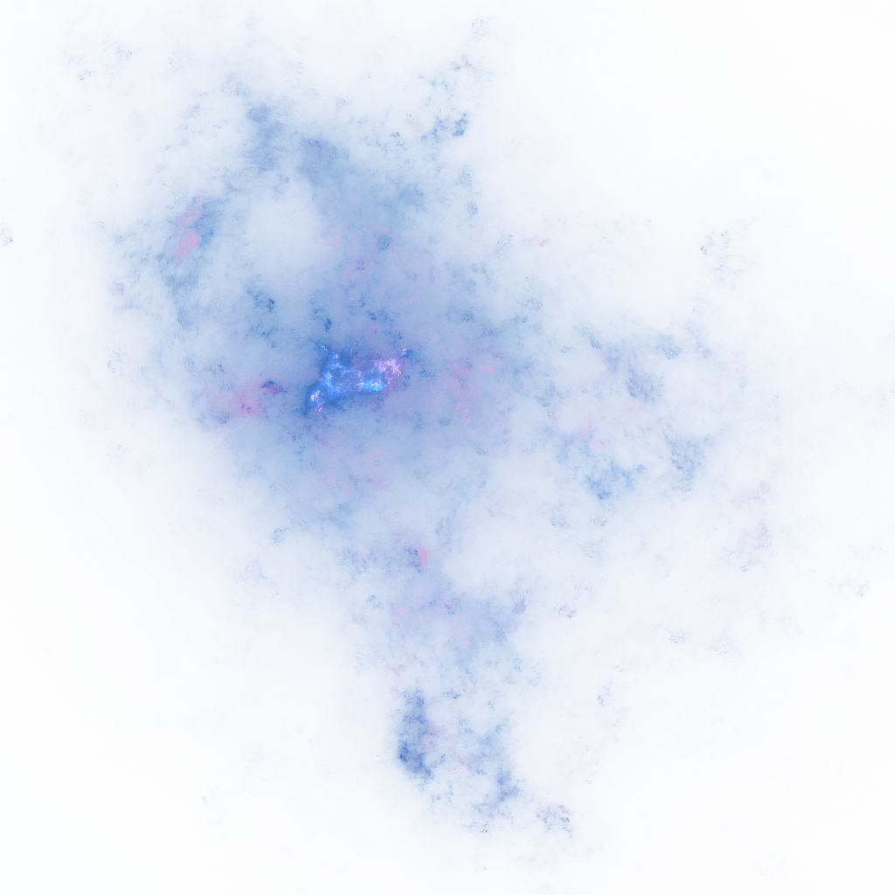
Avengers
:끠끠티
끠끠의끠끠티
Character analysis PPT templet for each Avengers member.

Slide 2
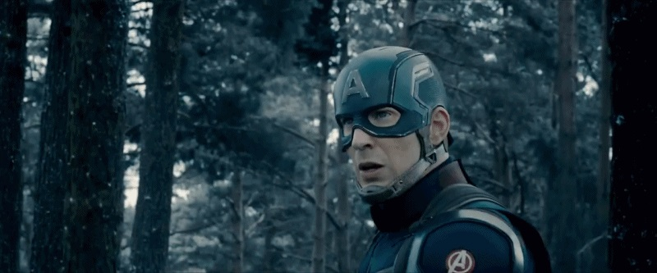
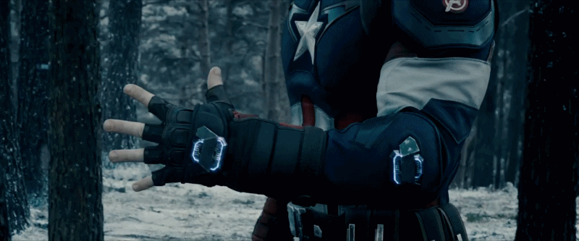
1. 캡틴아메리카

Slide 3

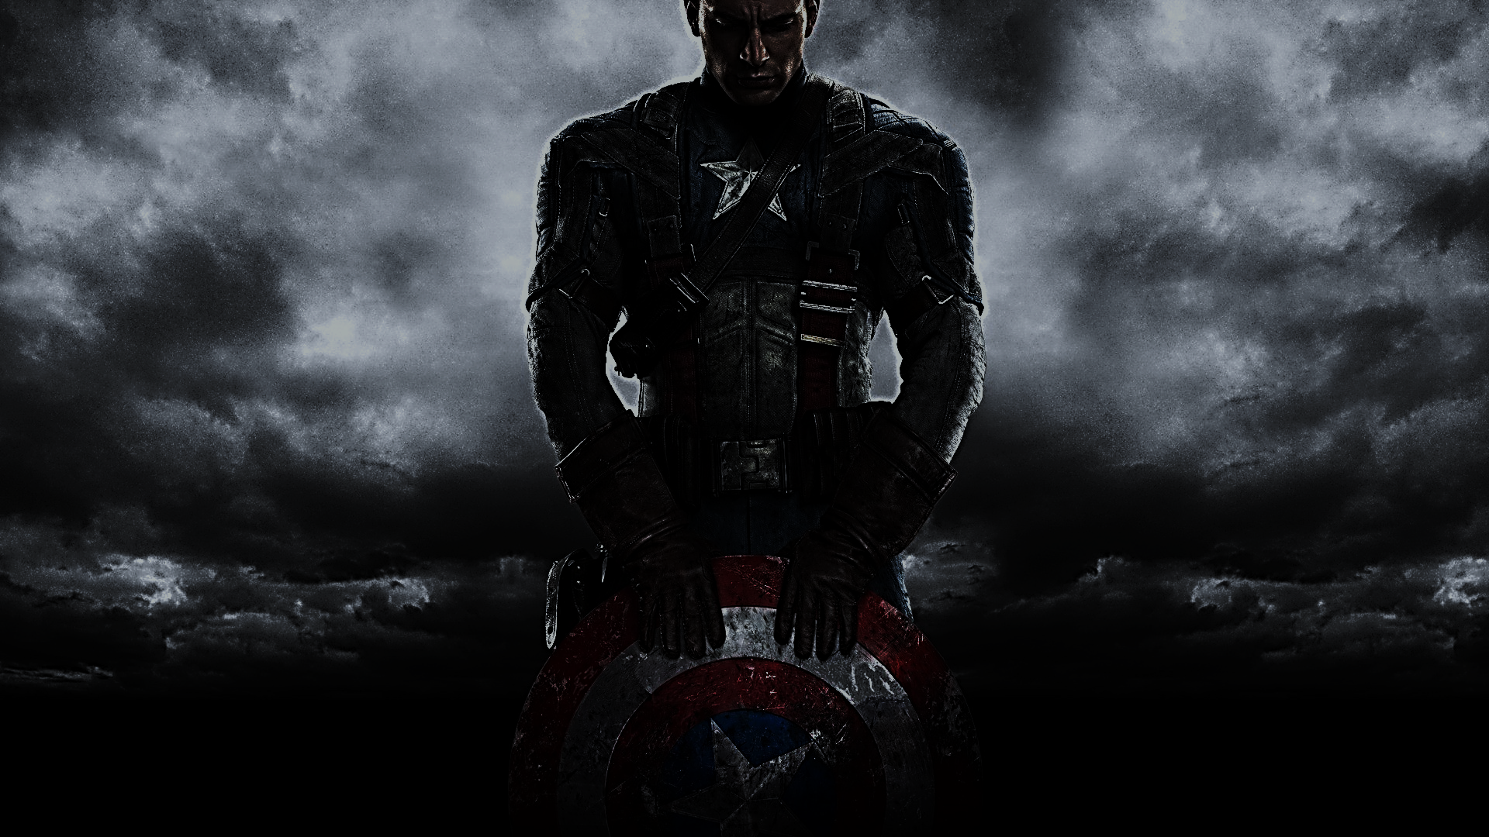
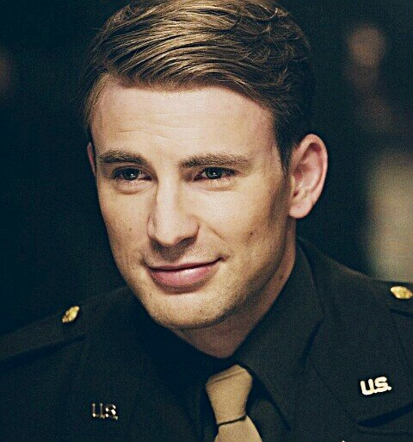

캡틴아메리카
NAME
스티브 로저스
> 캡틴아메리카
텍스트를 입력하세요
텍스트를 입력하세요
Contents

Slide 4
캡틴아메리카
텍스트를 입력하세요.
끠끠의 끠끠티
텍스트를 입력하세요.
끠끠의 끠끠티
Contents

Slide 5
캡틴아메리카
텍스트를 입력하세요.
끠끠의 끠끠티
Contents

Slide 6
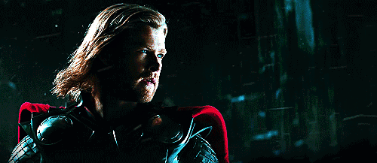
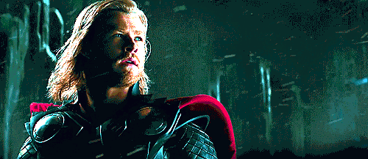
2. 토르

Slide 7
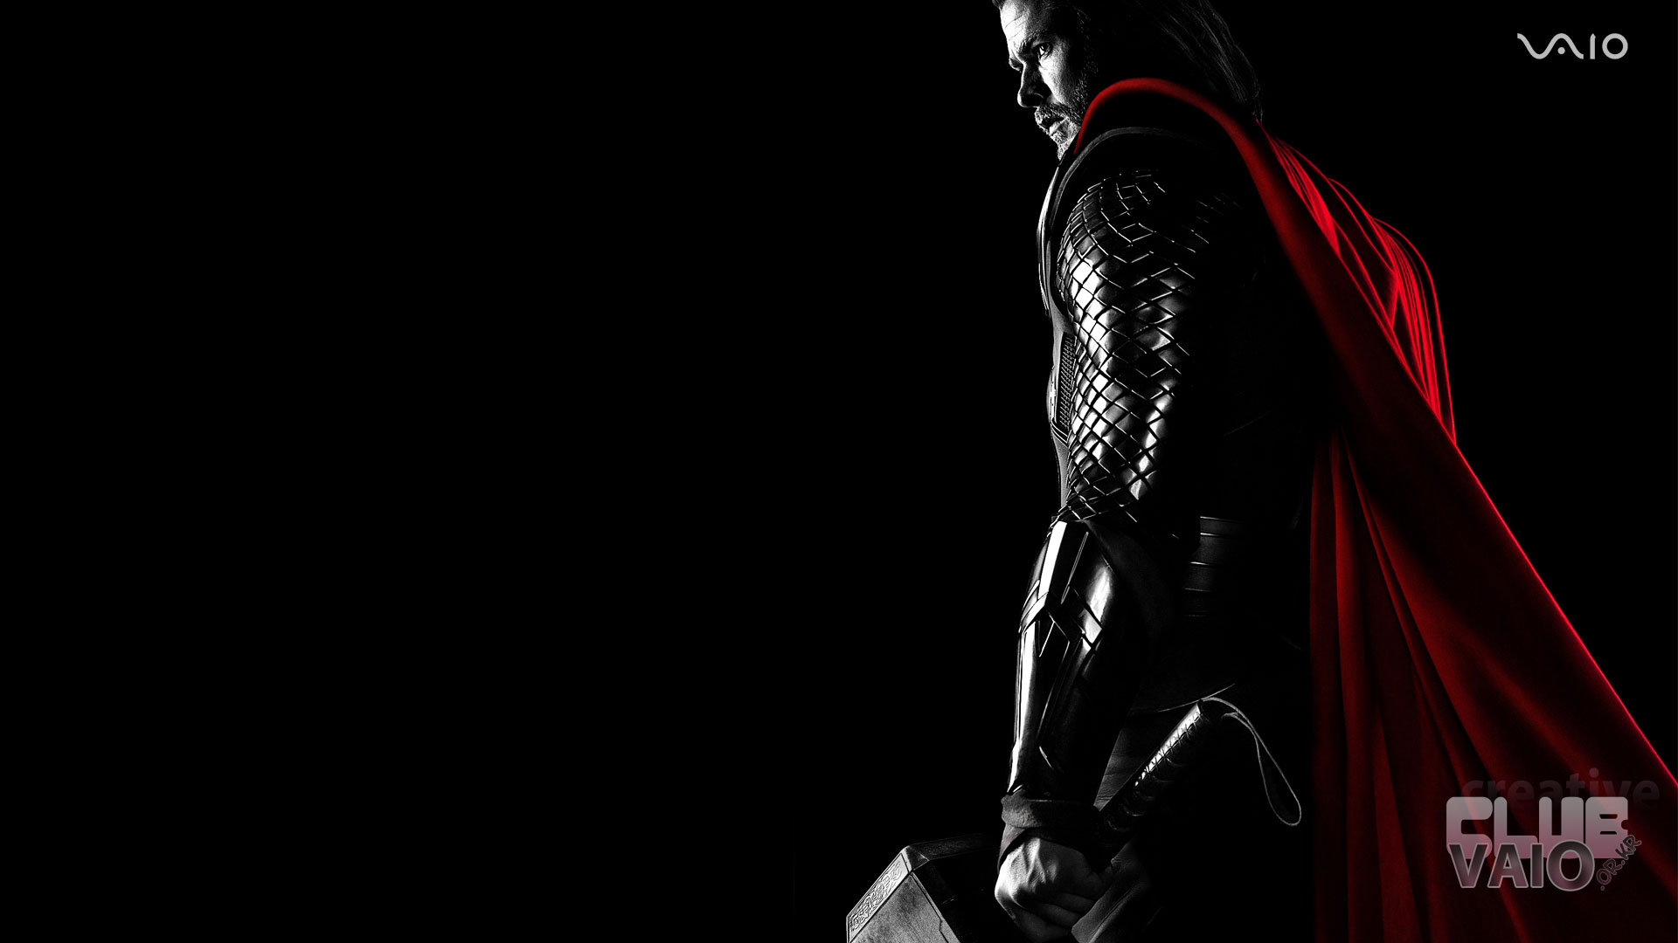
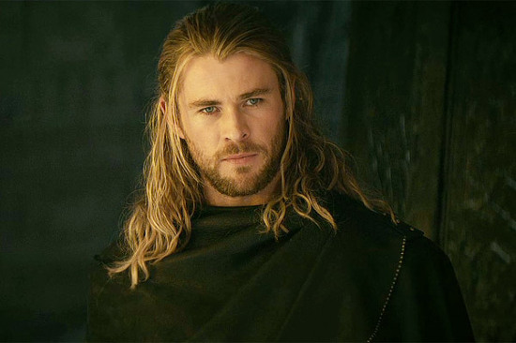
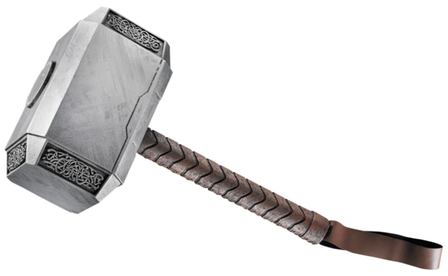
토르
NAME
토르 오딘손
> 천둥의 신
텍스트를 입력하세요
텍스트를 입력하세요
Contents

Slide 8
토르
텍스트를 입력하세요.
끠끠의 끠끠티
텍스트를 입력하세요.
끠끠의 끠끠티
Contents

Slide 9
토르
텍스트를 입력하세요.
끠끠의 끠끠티
Contents

Slide 10
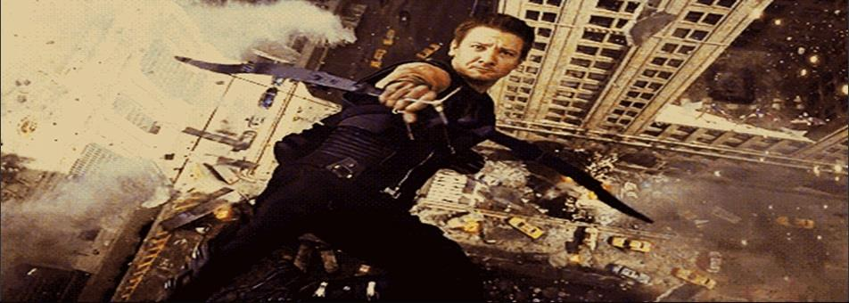
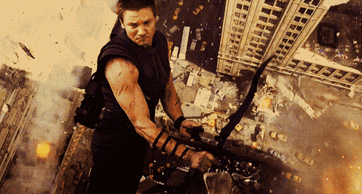
3. 호크아이

Slide 11
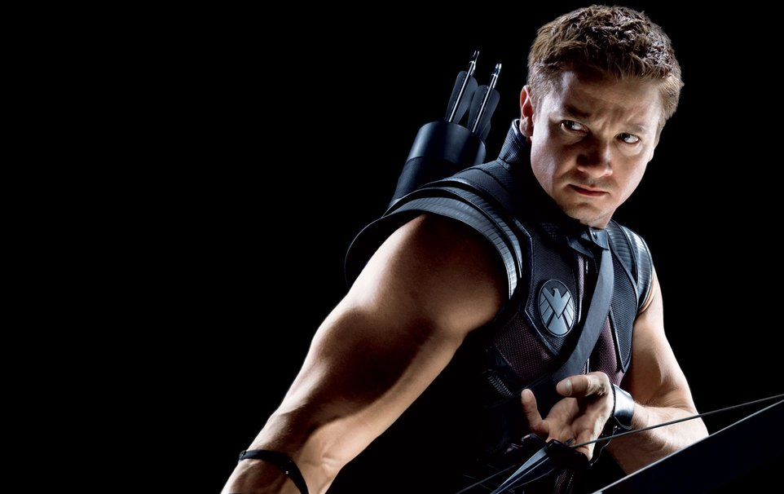
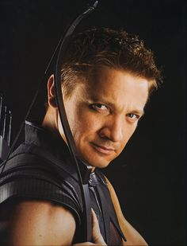
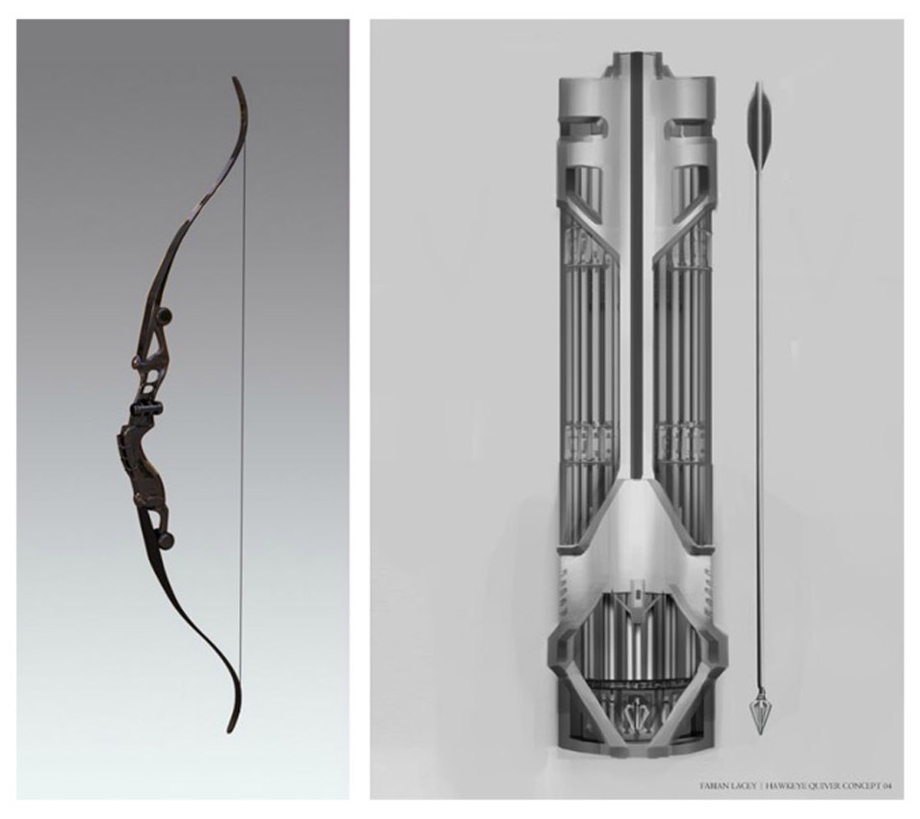
호크아이
NAME
클린트 바튼
> 스파이
텍스트를 입력하세요
텍스트를 입력하세요
Contents

Slide 12
호크아이
텍스트를 입력하세요.
끠끠의 끠끠티
텍스트를 입력하세요.
끠끠의 끠끠티
Contents

Slide 13
호크아이
텍스트를 입력하세요.
끠끠의 끠끠티
Contents

Slide 14
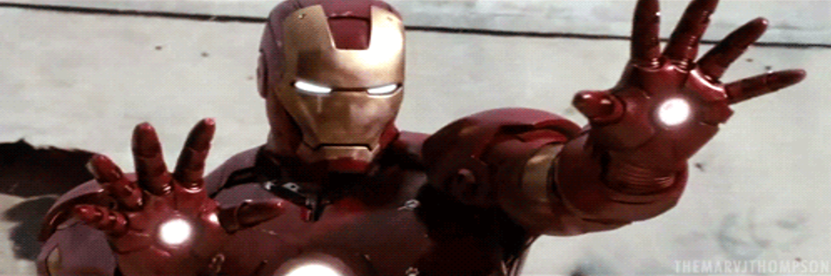
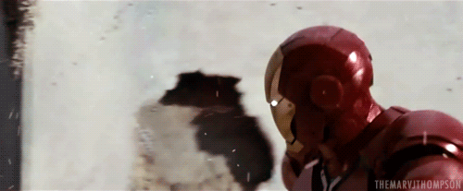
4. 아이언맨

Slide 15
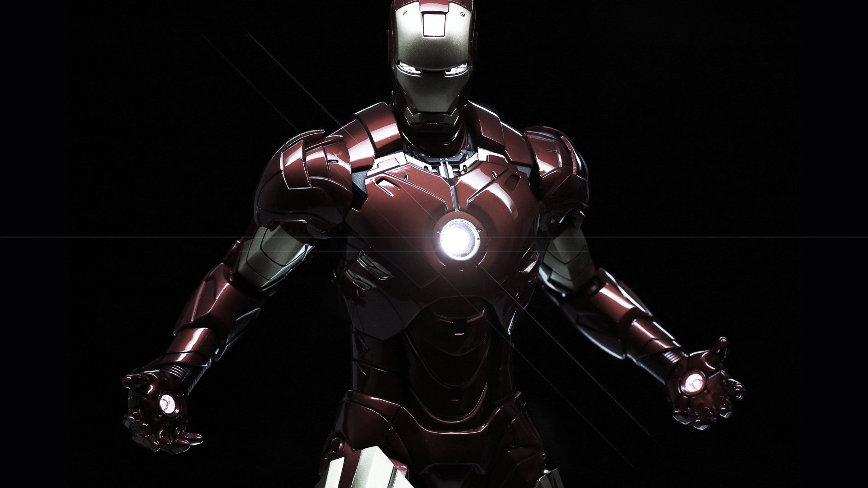
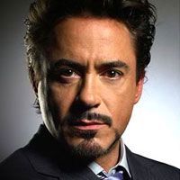
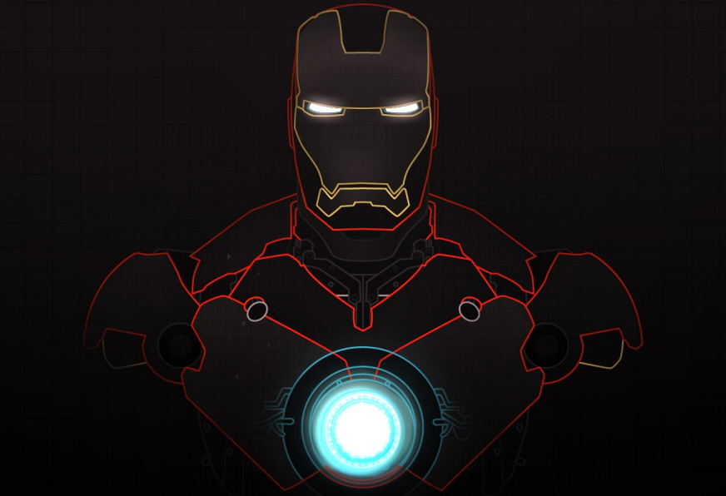
아이언맨
NAME
토니 스타크
> CEO, 과학자
텍스트를 입력하세요
텍스트를 입력하세요
Contents

Slide 16
아이언맨
텍스트를 입력하세요.
끠끠의 끠끠티
텍스트를 입력하세요.
끠끠의 끠끠티
Contents

Slide 17
아이언맨
텍스트를 입력하세요.
끠끠의 끠끠티
Contents

Slide 18
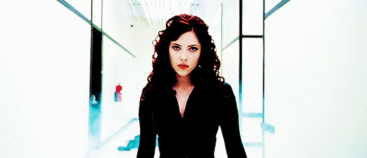
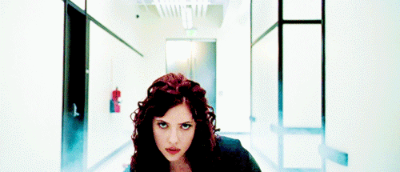
5. 블랙 위도우

Slide 19
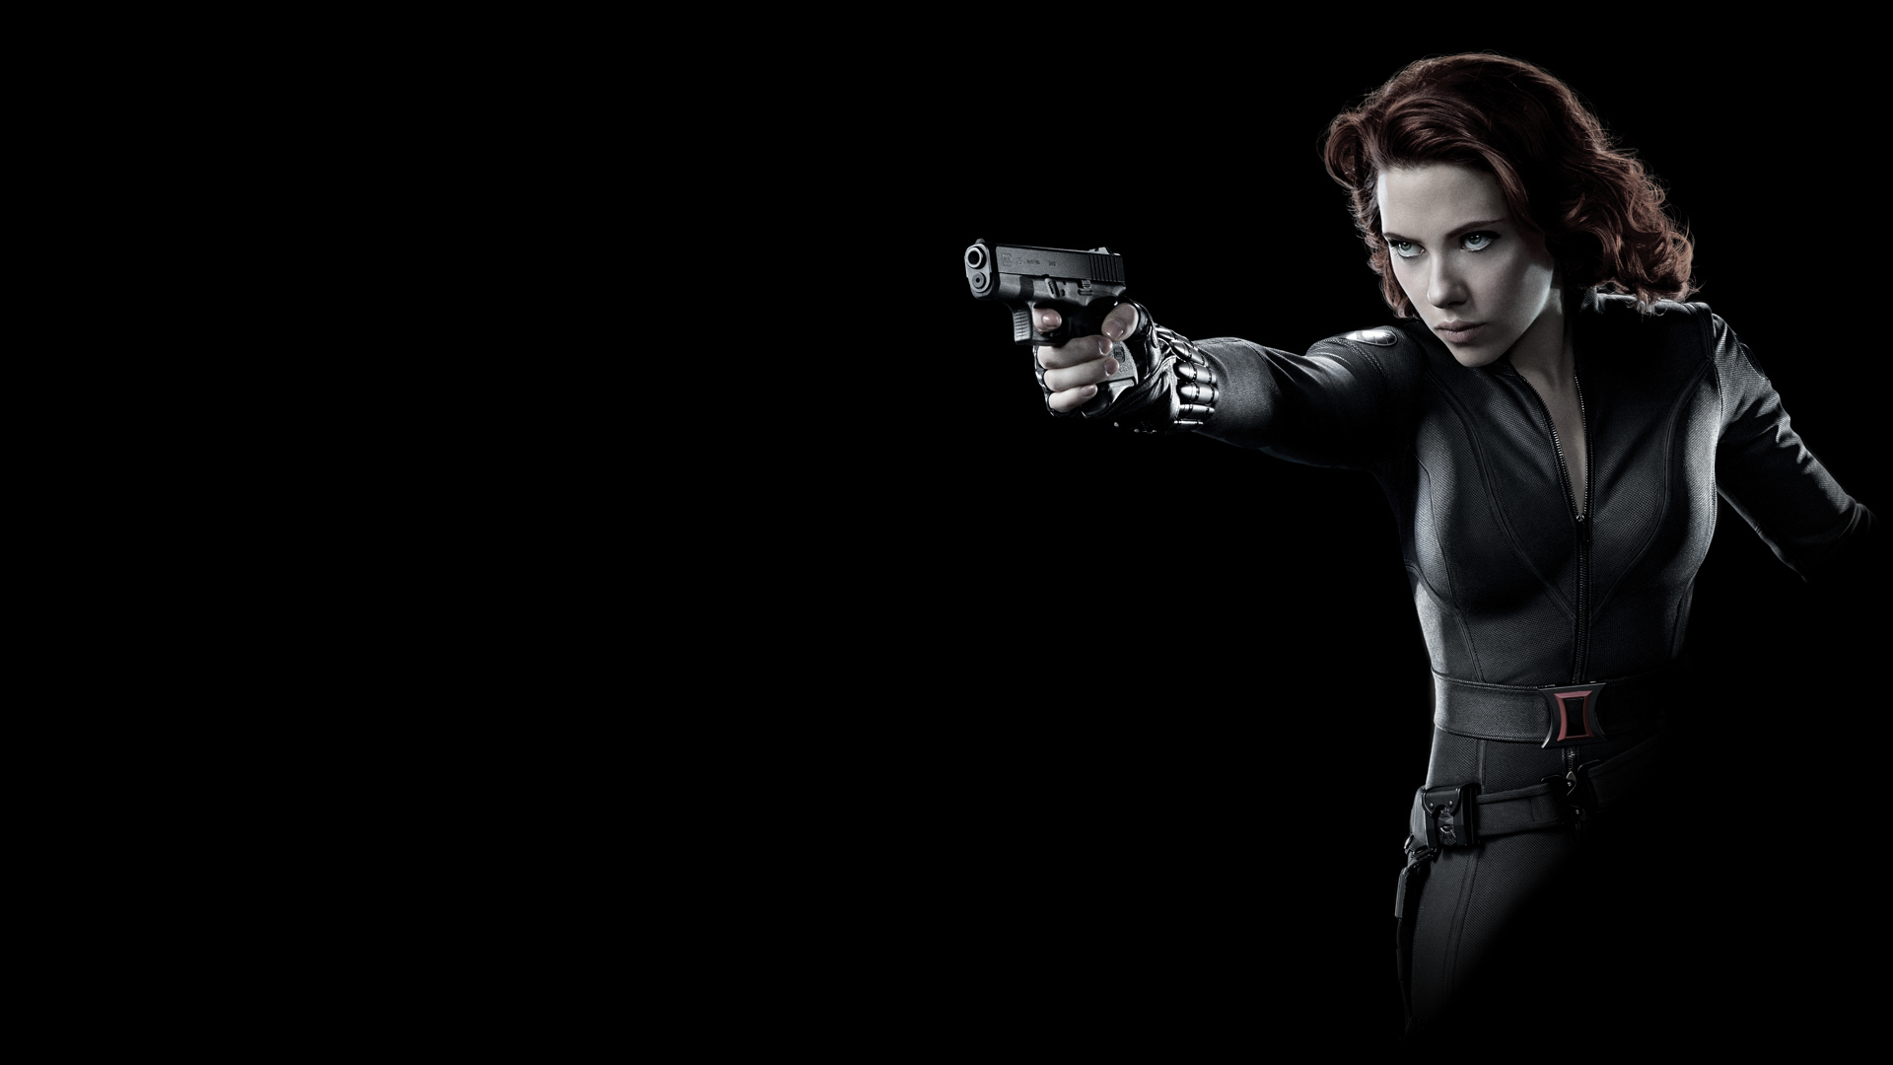
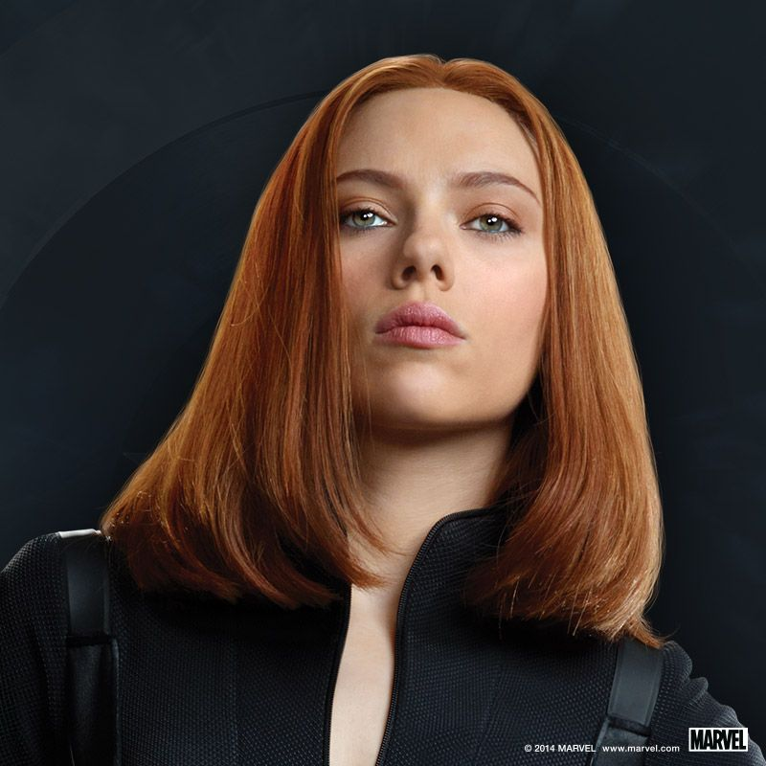
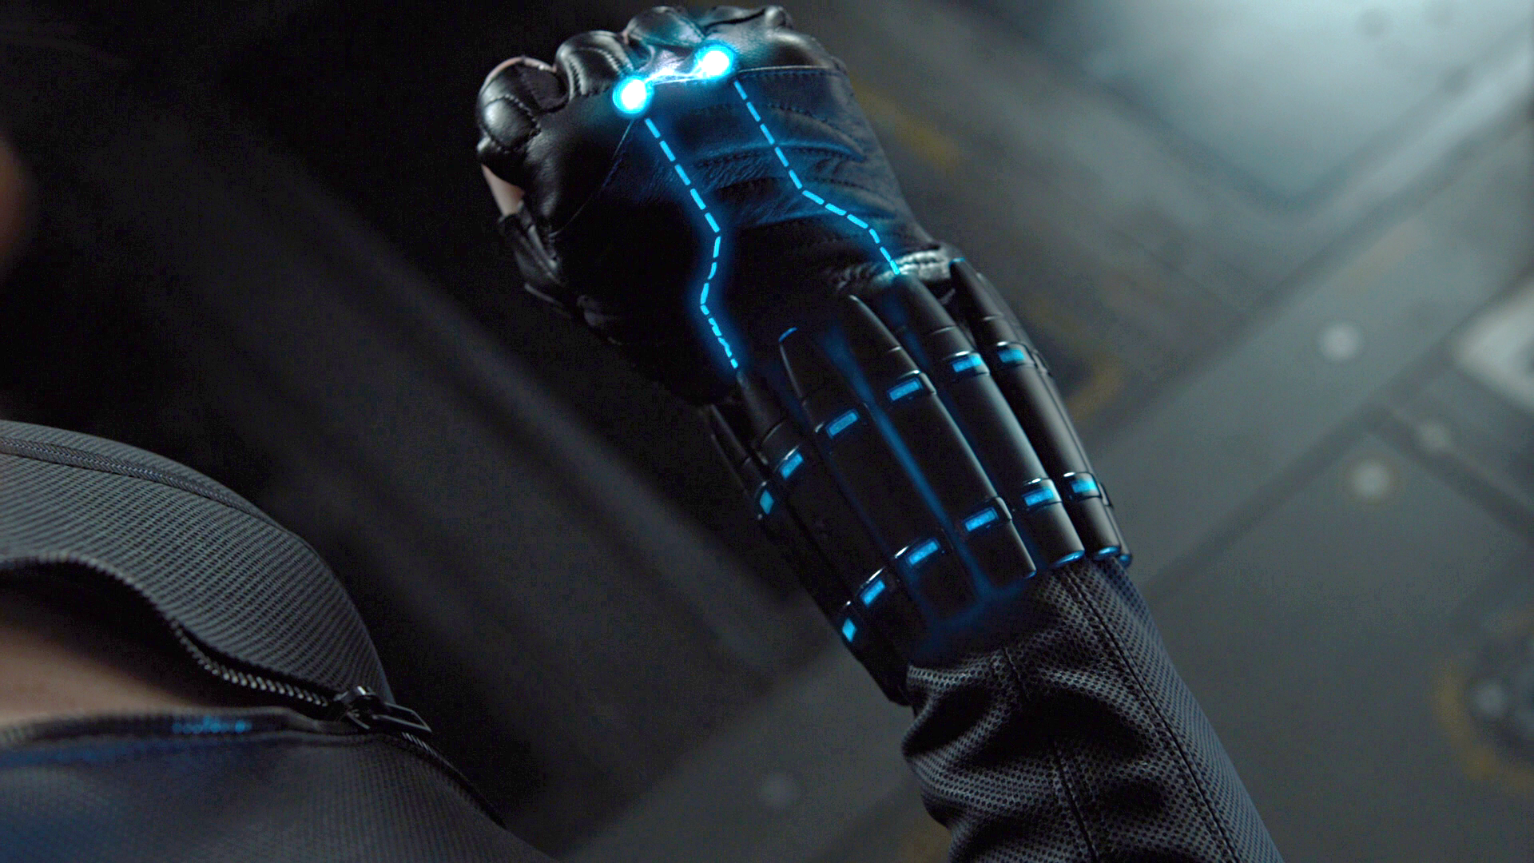
블랙 위도우
NAME
나타샤 로마노프
> 스파이
텍스트를 입력하세요
텍스트를 입력하세요
Contents

Slide 20
블랙 위도우
텍스트를 입력하세요.
끠끠의 끠끠티
텍스트를 입력하세요.
끠끠의 끠끠티
Contents

Slide 21
블랙 위도우
텍스트를 입력하세요.
끠끠의 끠끠티
Contents

Slide 22
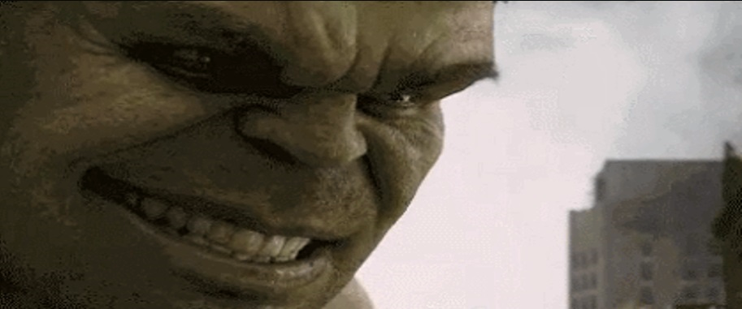
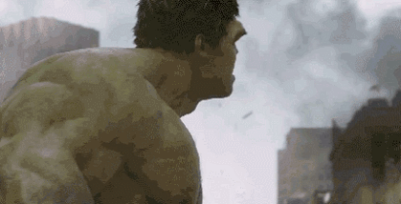
5. 헐크

Slide 23
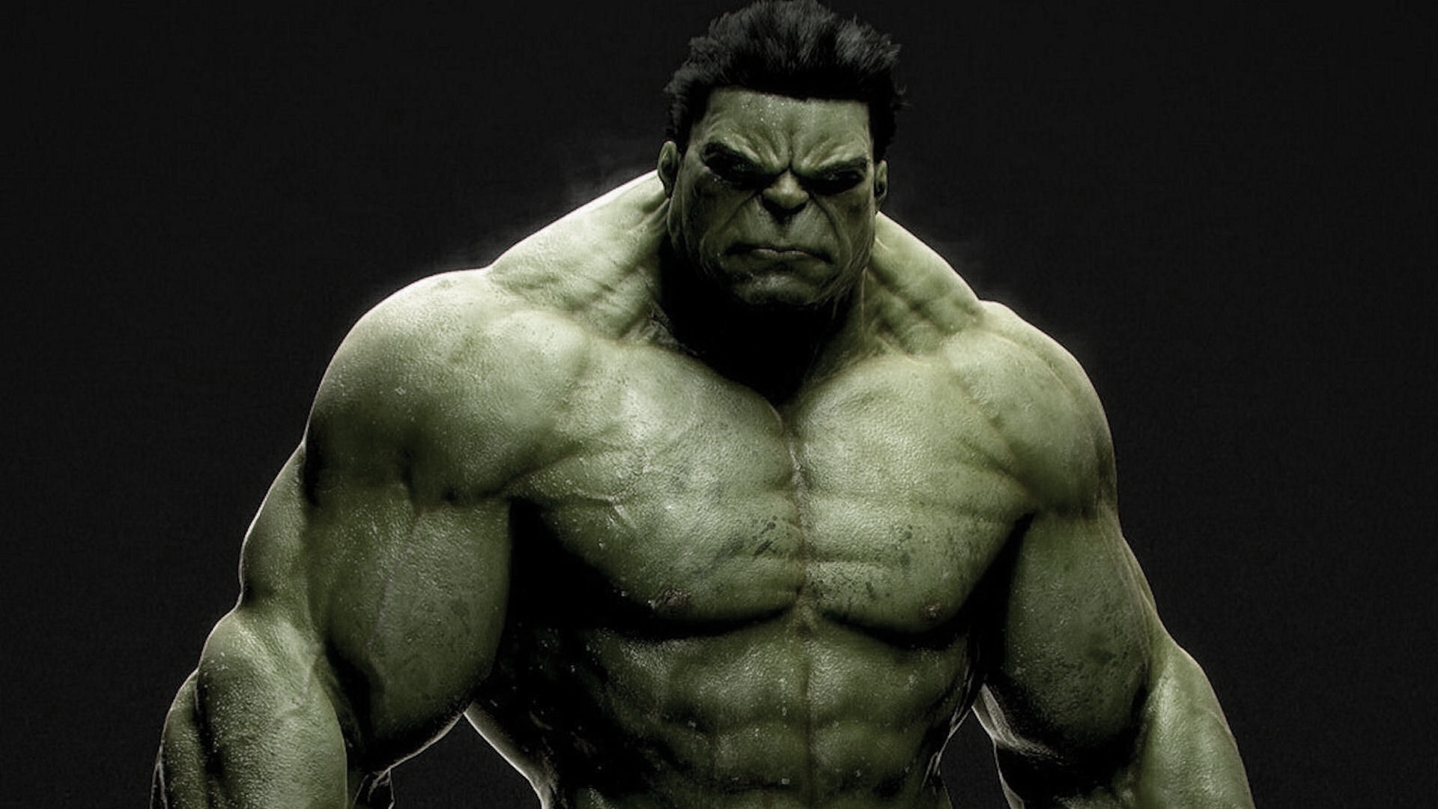
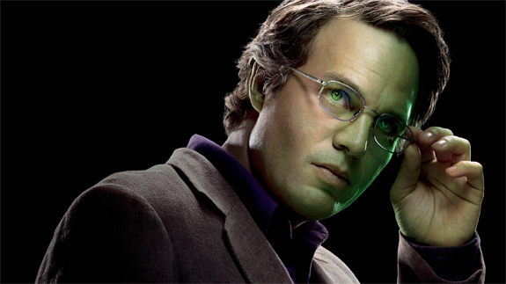
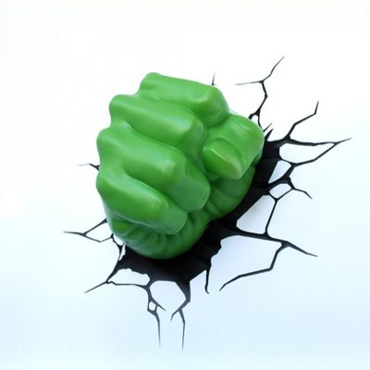
헐크
NAME
로버트 브루스 배너
> 핵 물리학자
분노조절장애
텍스트를 입력하세요
텍스트를 입력하세요
Contents

Slide 24
헐크
텍스트를 입력하세요.
끠끠의 끠끠티
텍스트를 입력하세요.
끠끠의 끠끠티
Contents

Slide 25
헐크
텍스트를 입력하세요.
끠끠의 끠끠티
Contents

Slide 26
Thank you

